Slide 1

^{PREZENTACJA DLA KLASY 3 SP}
^{DO LEKCJI 33}
Podczas liturgii słowa
wsłuchujemy się w słowo Boże

Slide 2
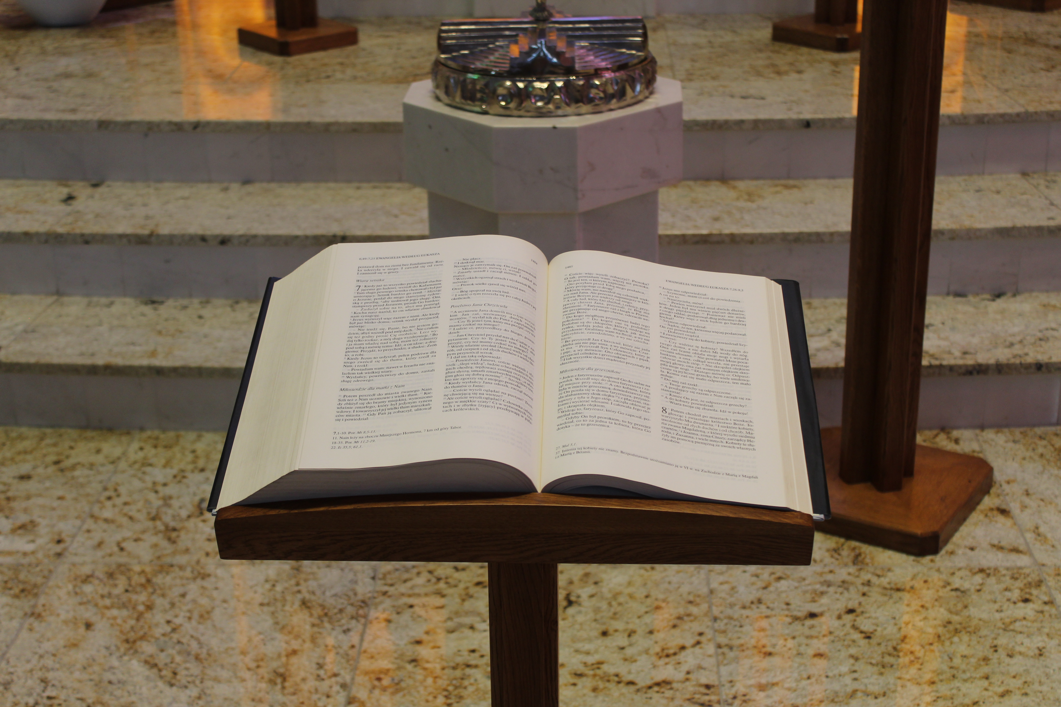

Podczas mszy świętej wsłuchujemy się w słowo Boże

Slide 3
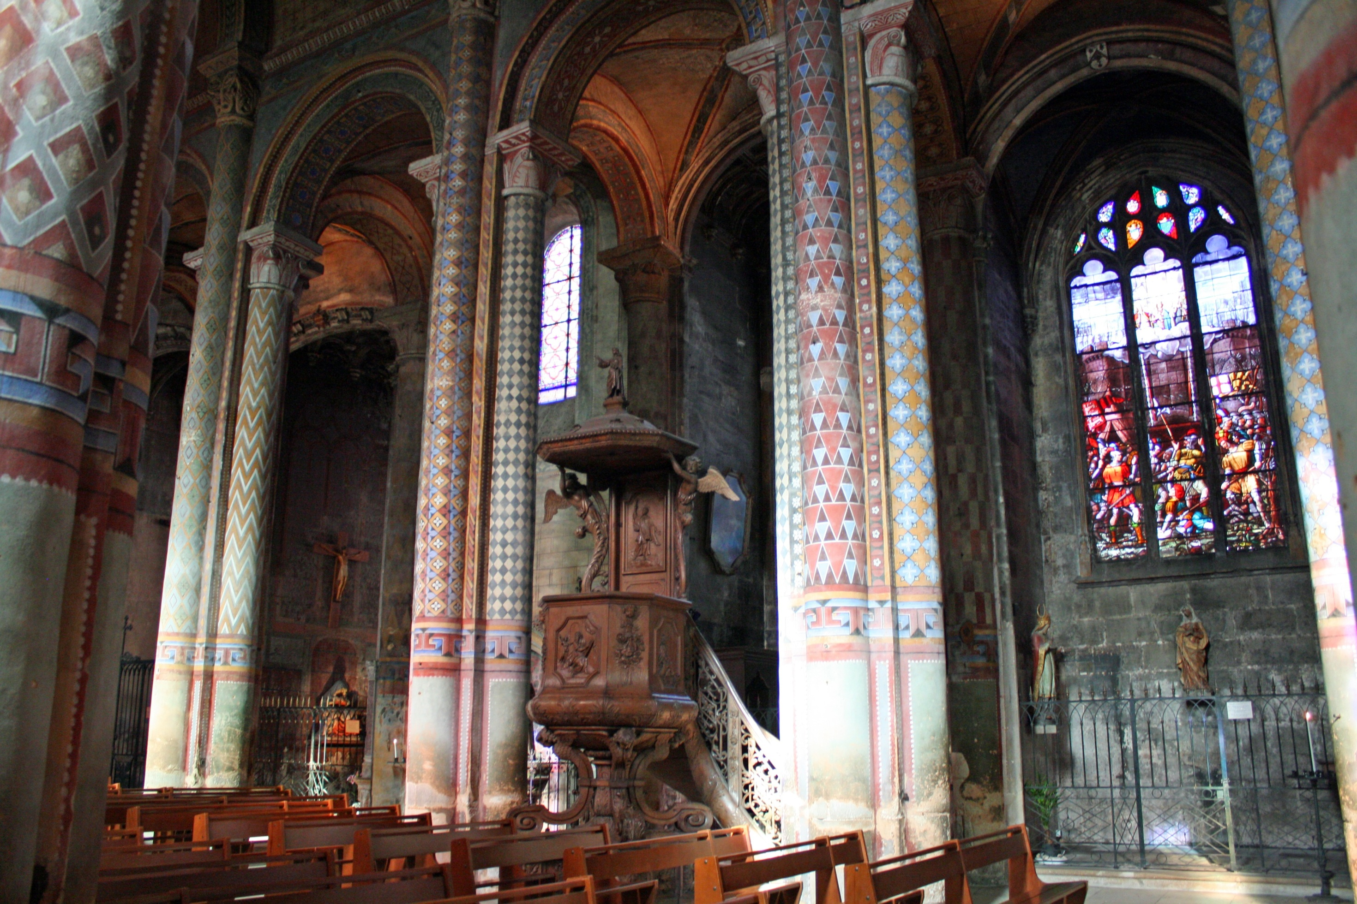
Miejscem sprawowania liturgii słowa jest ambona. Słowo to pochodzi od greckiego ἀναβαίνω [anabaino], co oznacza: wchodzić do góry. Wygląd ambon, które przez wieki budowano
w kościołach wyjaśnia nam pochodzenie tej nazwy.
1

Slide 4
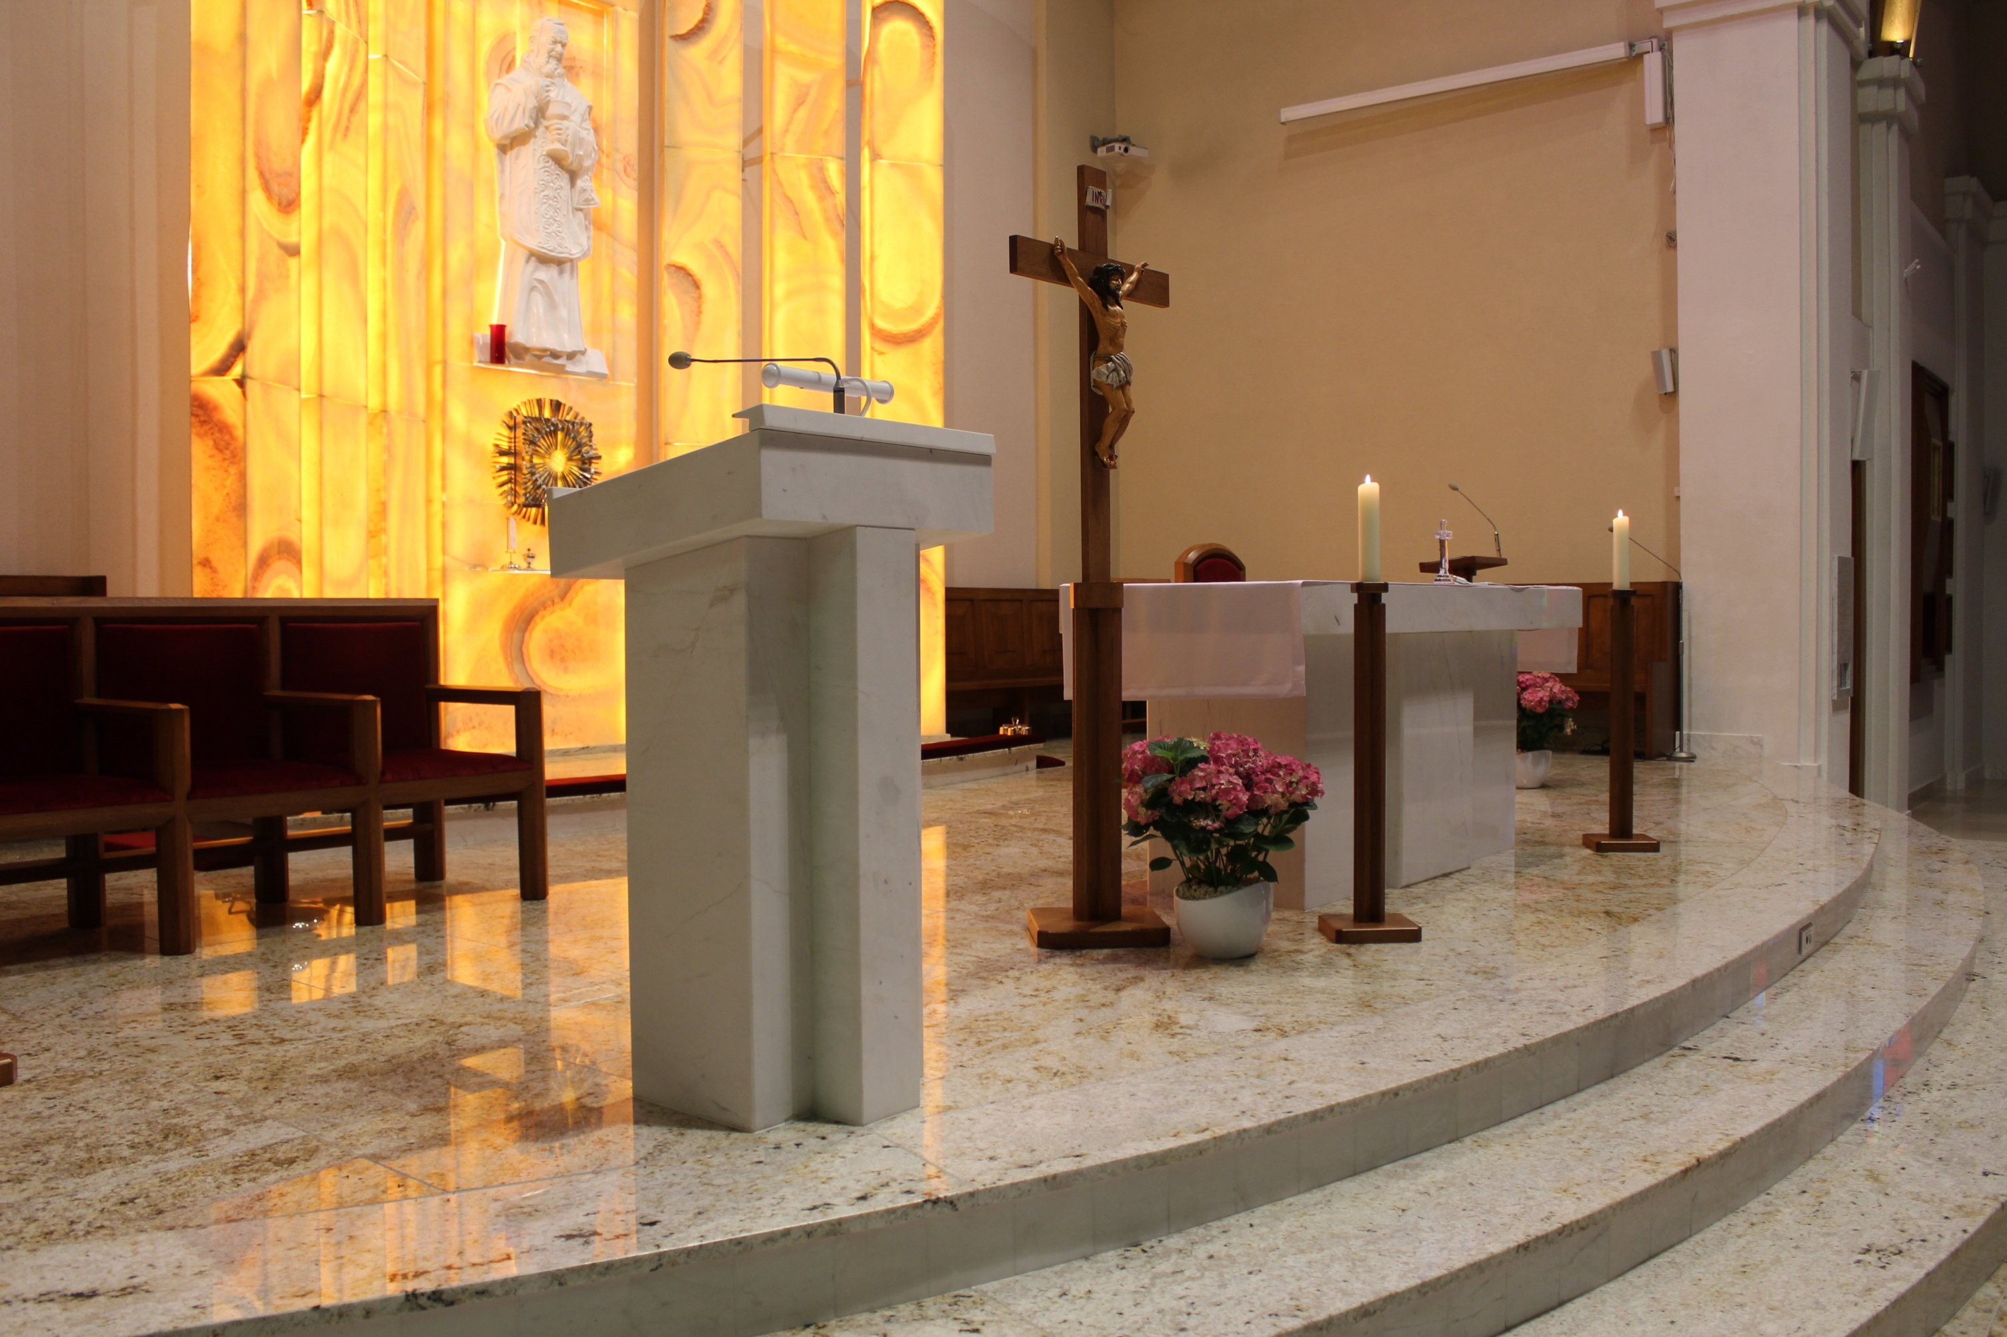
Współcześnie ambona znajduje się w prezbiterium.
2

Slide 5
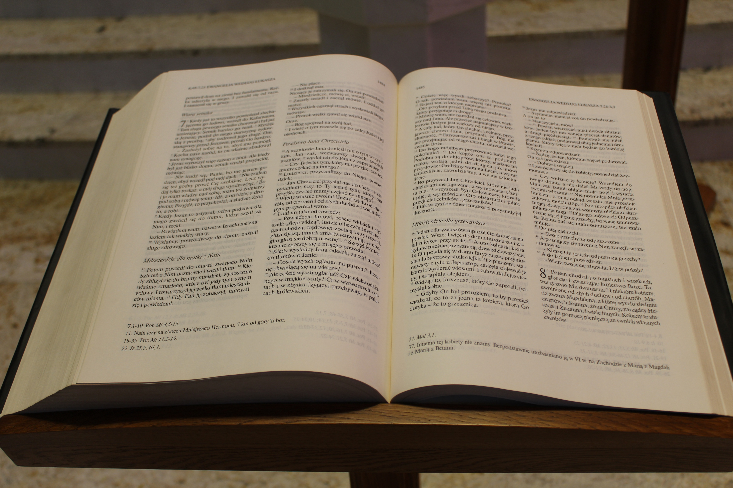
Części
liturgii słowa
Źródło
Osoba czytająca/śpiewająca
Słowa dialogu podczas czytań
I czytanie
Stary Testament
Lektor
Oto słowo Boże.
- Bogu niech będą dzięki.
Psalm
responsoryjny
Stary i Nowy
Testament
Kantor
Refren Psalmu responsoryjnego
II czytanie
Nowy Testament
Lektor
Oto słowo Boże.
- Bogu niech będą dzięki.
Aklamacja Alleluja
Lekcjonarz mszalny
Kantor, chór/schola
Alleluja
Pan z wami.
- I z duchem twoim.
Słowa ewangelii według świętego (kapłan wymienia
imię jednego z 4 Ewangelistów)
Ewangelia
Nowy Testament
Kapłan (prezbiter lub diakon)
- Chwała Tobie, Panie.
Oto słowo Pańskie.
- Chwała Tobie, Chryste.
3

Slide 6
^{BIBLIOGRAFIA}
Przyjmujemy Pana Jezusa. Podręcznik dla klasy trzeciej szkoły podstawowej, red. ks. prof. J. Szpet, D. Jackowiak. Wydawnictwo Święty Wojciech, Poznań 2013, s. 90-93.
Przyjmujemy Pana Jezusa. Poradnik metodyczny. Trzecia klasa szkoły podstawowej, red. ks. prof. J. Szpet, D. Jackowiak. Wydawnictwo Święty Wojciech, Poznań 2013, s. 162-164.
^{FOTOGRAFIE}
^{pixabay.com, K. Tomiak}
4

